Slide 1
Mejoras Arquitectónicas
Arquitectura
Generado el 24 de November de 2025

Slide 2
Resumen Ejecutivo
Total de Palabras: 1,577
Total de Secciones: 39
Bloques de Código: 2
Legibilidad: 100.0/100
Complejidad: 12.50

Slide 3
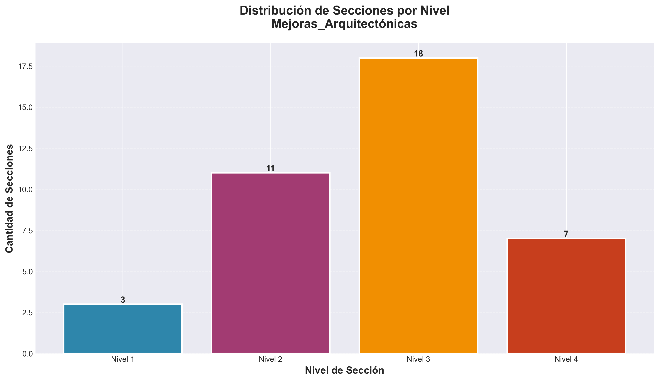

Slide 4
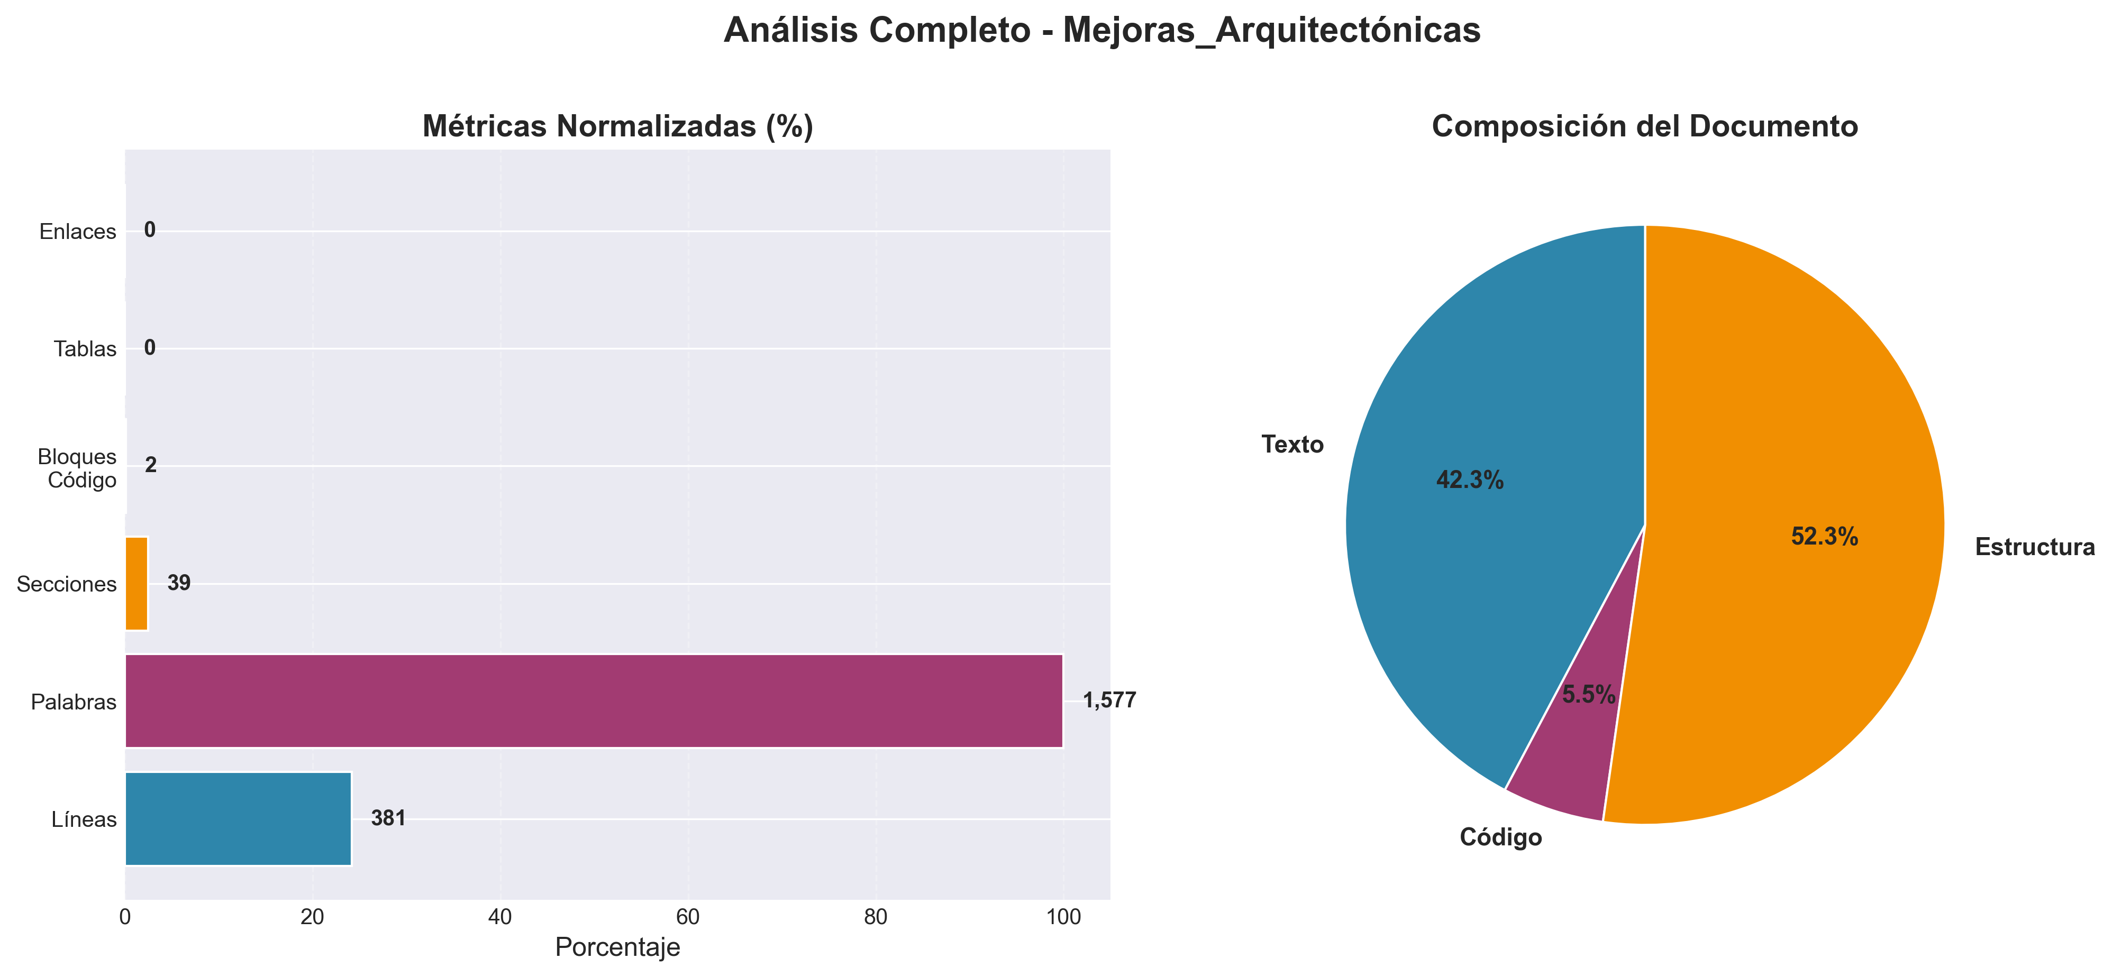

Slide 5
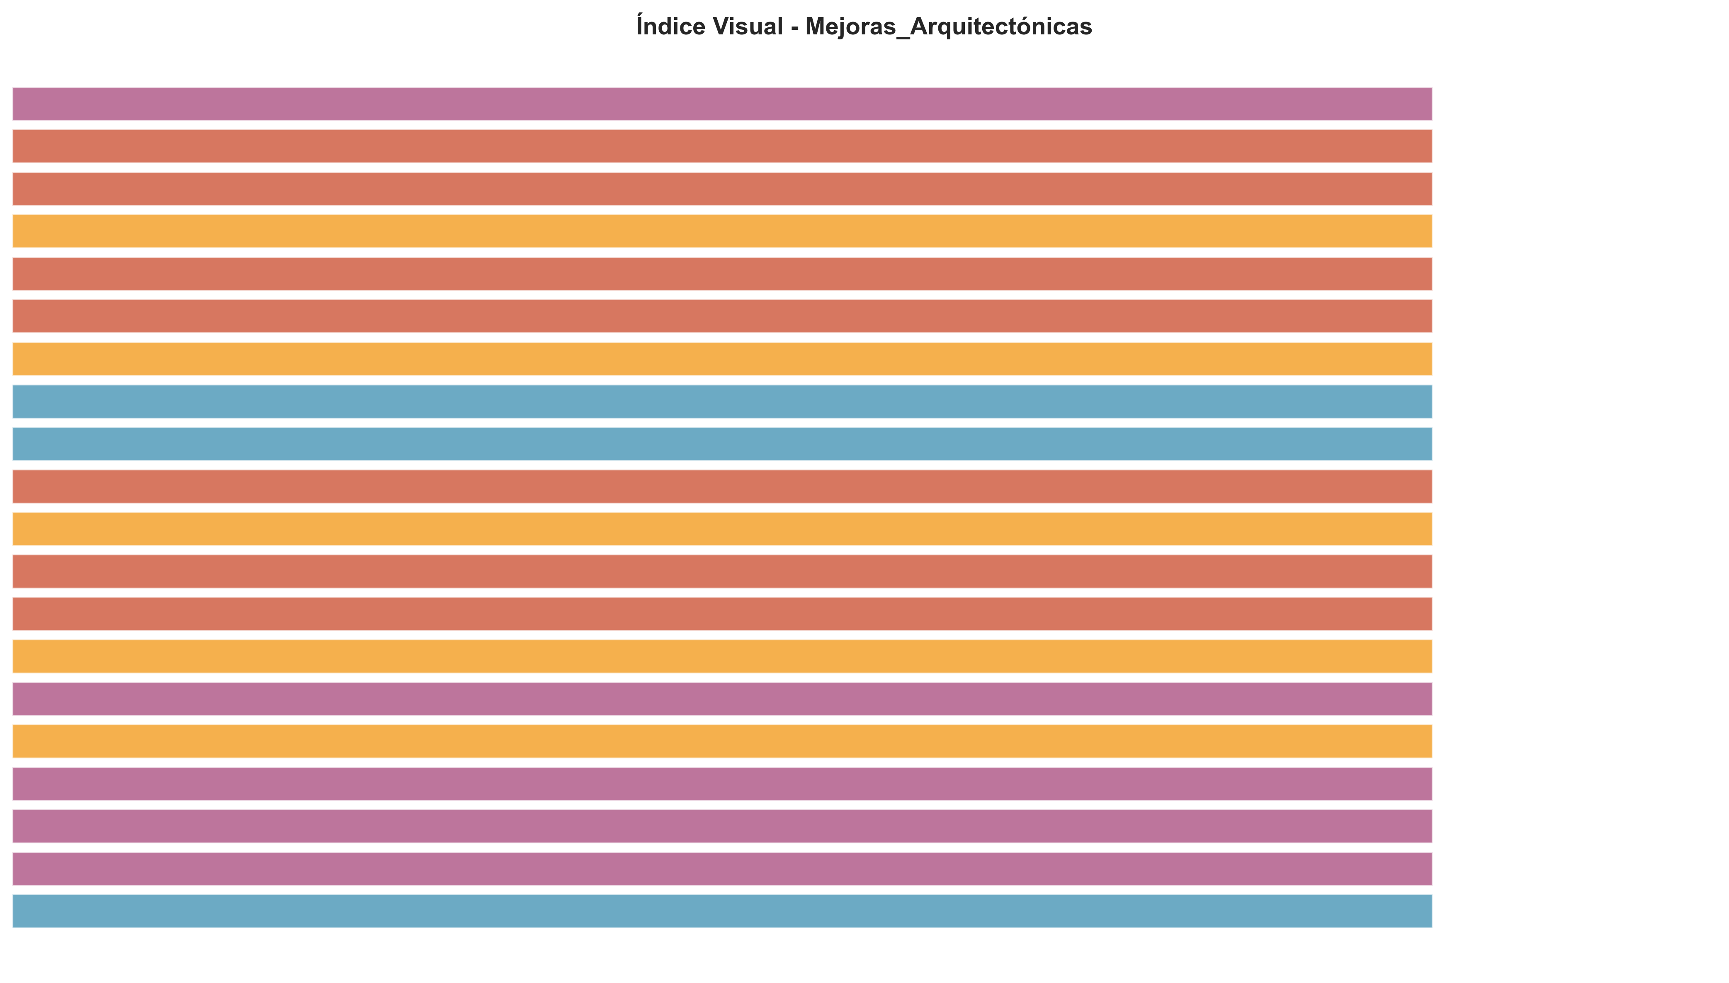

Slide 6
Estructura del Documento
• 🏗️ Architectural Improvements - Implementation Plan
• 📋 Executive Summary
• 🎯 Improvement Goals
• 🏛️ Target Architecture
• Layer Structure
• 📝 Implementation Tasks
• Phase 1: File Consolidation ✅
• Task 1.1: Consolidate `api_utils.py` Files
• Task 1.2: Consolidate `config_manager.py` Files
• Phase 2: Import Standardization ✅

